Slide 1
Schriftliches Rechnen
Arithmetische Basiskompetenzen sichern –
Rechenschwierigkeiten vermeiden
Notes:
Dieses Transfermaterial ist im Kontext der Veranstaltungsreihe „Arithmetische Basiskompetenzen sichern – Rechenschwierigkeiten vermeiden“ der Fachoffensive Mathematik NRW entstanden. Es dient als Möglichkeit, die in dem 7. Modul der Veranstaltungsreihe zum Thema „Schriftliches Rechnen“ transportierten Hintergrundinformationen und dargestellten Materialien in einer kurzen Version im Kontext z. B. der fachbezogenen Arbeit an den Schulen zu nutzen, um diese dem Kollegium zugänglich zu machen und eine Möglichkeit aufzuzeigen, die Inhalte im Unterricht umzusetzen.

Slide 4
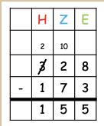
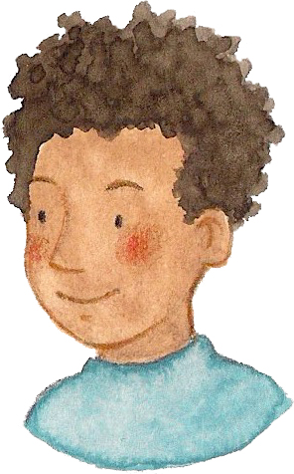
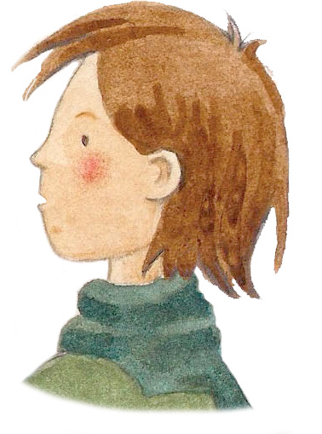
Schwierigkeiten beim schriftlichen Rechnen
Warum muss man denn da etwas durchstreichen? Und was bedeutet die kleine 10?
Ich schreib das da so hin, weil das sonst nicht geht.
Notes:
Hinweis: Diese Folie nutzen, wenn das Entbündelungsverfahren mit den Kindern erarbeitet wird / werden soll!
Das kennt ihr bestimmt:
Kinder, die auf den 1. Blick keine Probleme haben, Aufgaben schriftlich zu lösen. Schritt für Schritt ermitteln sie Teilergebnisse und notieren meist auch die Überträge. Fragt man sie aber, welche Bedeutung diese Überträge haben und warum sie so rechnen (dürfen), merkt man schnell, dass ihr Vorgehen eher „mechanisch“ ist und nicht wirklich auf Verständnis beruht.
Es ist jedoch wichtig, die schriftlichen Algorithmen nicht als „Abfolge von Rechenschritten“ zu begreifen (und demnach zu erlernen), sondern Einsichten zu erlangen, welche Vorstellungen hinter diesen liegen. Denn diese festigen das Stellenwertverständnis und bereiten das weitere algorithmische Denke vor. Ebenso ermöglicht nur die verständnisbasierte Erarbeitungen bei der Anwendung des schriftlichen Verfahrens auch Strukturen und Zusammenhänge von und zwischen Aufgaben in den Blick zu nehmen.

Slide 5
Schwierigkeiten beim schriftlichen Rechnen
Was bedeutet denn da die kleine 1?
Ich schreib das da so hin, weil ich die nicht vergessen darf.
Notes:
Hinweis: Diese Folie nutzen, wenn das Auffüllverfahren mit den Kindern erarbeitet wird / werden soll!
Das kennt ihr bestimmt:
Kinder, die auf den 1. Blick keine Probleme haben, Aufgaben schriftlich zu lösen. Schritt für Schritt ermitteln sie Teilergebnisse und notieren meist auch die Überträge. Fragt man sie aber, welche Bedeutung diese Überträge haben und warum sie so rechnen (dürfen), merkt man schnell, dass ihr Vorgehen eher „mechanisch“ ist und nicht wirklich auf Verständnis beruht.
Es ist jedoch wichtig, die schriftlichen Algorithmen nicht als „Abfolge von Rechenschritten“ zu begreifen (und demnach zu erlernen), sondern Einsichten zu erlangen, welche Vorstellungen hinter diesen liegen. Denn diese festigen das Stellenwertverständnis und bereiten das weitere algorithmische Denke vor. Ebenso ermöglicht nur die verständnisbasierte Erarbeitungen bei der Anwendung des schriftlichen Verfahrens auch Strukturen und Zusammenhänge von und zwischen Aufgaben in den Blick zu nehmen.

Slide 6

Bedeutung für den Lernprozess
LANGFRISTIGE LERNPROZESSE
Algorithmen verständnisbasiert nutzen
Flexibles Rechnen
Halbschriftliche Rechenwege anwenden
1+1/1-1… Aufgaben sicher abrufen
Gesichertes Zahl-, Operations- und Stellenwertverständnis
Notes:
Die schriftlichen Algorithmen werden zum ersten mal zu Beginn der 3. Jahrgangsstufe thematisiert. Am Beispiel der Addition und Subtraktion müssen die Kinder einen neuen Sinn für Zahlen entwickeln, in dem nun nicht mehr mit Zahlganzheiten sondern mit Ziffern gerechnet wird / werden darf.
Auf der Basis gesicherte Zahl- Operationsvorstellungen sowie eines tragfähigen Stellenwertverständnis und der Ressource, die Aufgaben des kleinen 1+1/1-1… aus dem entsprechenden Zahlenraum sicher abrufen zu können, sollen die schriftlichen Rechenverfahren dabei verständnisbasiert auf der Grundlage der halbschriftlichen Rechenwege erarbeitet werden.
Für den langfristigen Lernprozess im Kontext des flexiblen Rechnens sollen die schriftlichen Rechenverfahren dann als eine von mehreren Möglichkeiten von den Kindern genutzt werden, um Aufgaben im erweiterten Zahlenraum sicher zu lösen.

Slide 7

Schriftliches Rechnen als arithmetische Basiskompetenz
https://pikas.dzlm.de/node/2410
Notes:
Das schriftliche Rechnen bzw. das Ziffernrechnen zählt dabei zu den sogenannten arithmetischen Basiskompetenzen. Diese werden anschaulich in dem abgebildete Orientierungsrahmen Arithmetische Basiskompetenzen dargestellt. Dieser gibt einen Überblick über die zentralen Kompetenzen, die Lernende im Verlauf der Primarstufe in den Bereichen 'Zahlverständnis', 'Operationsverständnis', 'Stellenwertverständnis', 'Schnelles Kopfrechnen', 'Zahlenrechnen' und 'Ziffernrechnen' erwerben können sollen und veranschaulicht diese unter Bezugnahme auf konkrete Beispiele.
(Hinweis: In diesem Orientierungsrahmen wird der Begriff „Ziffernrechnen“ genutzt, da er sich an die Ausführungen der Bildungsstandards/Lehrpläne orientiert. Innerhalb des Projekts „Fachoffensive Mathematik NRW“ und auch auf PIKAS haben wird der Begriff „Schriftliches Rechnen“ genutzt, da er im Schulalltag geläufiger ist.)

Slide 8
Schriftliches Rechnen als arithmetische Basiskompetenz
https://pikas.dzlm.de/node/2410
Notes:
Unter der Überschrift “Ziffernrechnen“ werden zentrale Aspekte des Bereichs konkretisiert.
So sollen Kinder anknüpfend an halbschriftliche Rechenwege, Gemeinsamkeiten und Unterschiede zu den Algorithmen entdecken und nutzen, um dies einzelnen Schritte vor allem durch entsprechende Materialhandlungen und Darstellungen, nachzuvollziehen.
Ziel ist es dann, dass Kinder die Algorithmen sicher ausführen aber auch verständig einsetzen.

Slide 9
Hinweise für den Unterricht
WAS IST BEI DER ERARBEITUNG DER RECHENWEGE ZU BEACHTEN?
Im Unterricht sollte an bereits entwickelte halbschriftlichen Rechenwege angeknüpft werden.
Gemeinsamkeiten und Unterschiede zwischen den halbschriftlichen Rechenwege und den Algorithmen können helfen, einzelne Rechenschritte und deren Notation (materialgestützt) nachvollziehen zu können.
Das Darstellen, Beschreiben und Erläutern der Schritte der schriftlichen Rechenverfahren ist in diesem Prozess von zentraler Bedeutung.
Es sollten von Anfang an Aufgaben thematisiert werden, die Überträge notwendig machen.
Notes:
Und was genau sollten wir als Lehrkräfte bei der Erarbeitung der Rechenwege beachten?
Überleitung zur nächsten Folie:
Und wie können wir diese wichtigen Aspekte nun konkret im Unterricht umsetzen? Dazu zeigen die folgenden Folien praxisnahe Aktivitäten und Impulse.

Slide 10
Die schriftliche Subtraktion
DREI HAUPTVERFAHREN DER SCHRIFTLICHEN SUBTRAKTION
Entbündelungs-verfahren | Auffüllverfahren | Erweiterungsverfahren
 | 7 | 1 | 3
- | 5 | 7 | 8
 | 7 | 1 | 3
- | 5 | 7 | 8
 | 7 | 1 | 3
- | 5 | 7 | 8
6
10
10
10
10
0
1
1
1
1
1
3
5
1
3
5
1
3
5
10
Notes:
Die verschiedenen Verfahren der schriftlichen Subtraktion unterscheiden sich darin, wie vorzugehen ist, wenn die Ziffer des Subtrahenden größer als die des darüber notierten Minuenden ist. Dabei geht es darum, wie der dann notwendige Übertrag berechnet und notiert wird. Ein weiterer Unterschied der Verfahren liegt in der Denkweise bzgl. der Art, die Differenz zu ermitteln. Sowohl beim Entbündelungs- als auch dem Erweiterungsverfahren kann abziehend und ergänzen gedacht werden, beim Auffüllverfahren nur ergänzend.
Wichtig als Lehrkraft ist es, sich vorab bewusst für ein Verfahren zu entscheiden. Die Entscheidung sollte deshalb darauf fußen, welches Verfahren von einem selbst verständlich eingeführt und für die Schüler:innen anschaulich erarbeitet werden kann. Und sicher spielt auch das Lehrwerk und Absprachen mit Kolleg:innen eine Rolle…
Sowohl das Entbündelungs- als auch das Auffüllverfahren haben ihre Berechtigung, die Vorstellungsprozesse beim Erweiterungsverfahren sind deutlich anspruchsvoller und weniger anschaulich dazustellen.
Entbündelungsverfahren
Wenn der Minuend kleiner ist als der Subtrahend, wird er verändert, indem ein Stellenwert der nächsthöheren Stelle in 10 des nächstkleineren Stellenwerts entbündelt wird.
Die Entbündelung wird im jeweiligen Stellenwert vermerkt und direkt verrechnet. Die „durchgestrichenen Zahlen“ bedeuten, dass dort entbündelt wurde, die 10 im nächsten Stellenwert dann die entbündelten Einheiten (von 7 Hundertern wurde ein Hunderter entbündelt „Ich streiche 7 durch und schreibe 6 und dafür habe ich jetzt 10 Zehner an der Zehnerstelle (mehr).“)
Auffüllverfahren
Der Subtrahend wird stellenweise beginnend bei den Einern so lange „aufgefüllt“, bis man den Wert des Minuenden erreicht hat.
Zuerst wird die Einerstelle des Minuenden „passend“ gemacht, dann die Zehnerstelle und zum Schluss die Hunderterstelle.
Die kleine 1 bedeutet, dass man schon einen Zehner „weiter“ ist, also nach dem Auffüllen von 5 an der Einerstelle schon bei 583 ist (8 = 7 + 1) und von da aus weiter „auffüllen“ muss.
Erweiterungsverfahren
Wenn der Minuend kleiner ist als der Subtrahend, wird sowohl der Minuend als auch Subtrahend um denselben Wert vergrößert (z. B. um 10 Einer im Minuenden (ich schreiben eine kleine 10) und 1 Zehner im Subtrahenden (Ich vermerke die Übertragseins)).
Die Differenz, also der Unterschied zwischen beiden Zahlen, verändert sich durch dieses Vorgehen nicht, die beiden Zahlen schon (Gesetz von der Konstanz der Differenz).

Slide 11
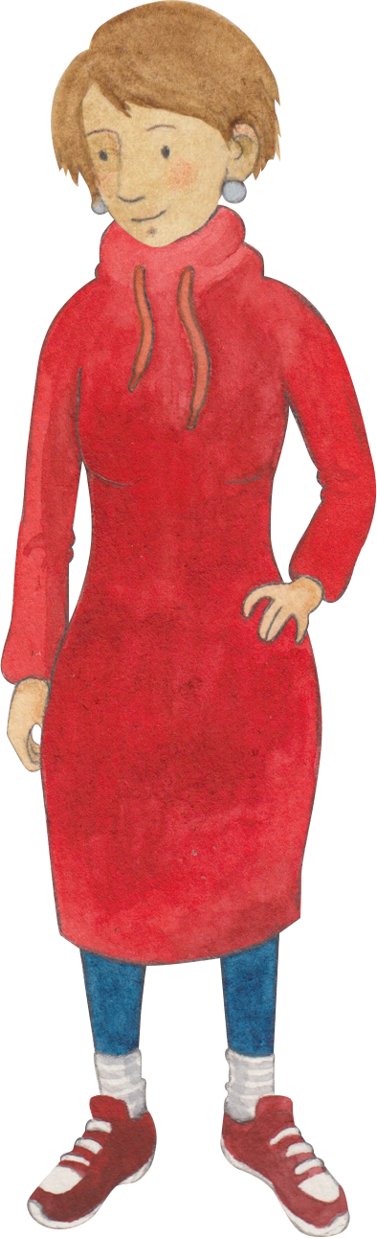
Anknüpfung an halbschriftliche Rechenwege
ANKNÜPFUNG AN DEN RECHENWEG „STELLENWEISE MIT EINTAUSCHEN“ UND DER ENTSPRECHENDEN DARSTELLUNG
3 | 2 | 8 | - | 1 | 7 | 3 | = | 1 | 5 | 5
 |  | 8 | - |  |  | 3 | = |  |  | 5
1 | 2 | 0 | - |  | 7 | 0 | = |  | 5 | 0
2 | 0 | 0 | - | 1 | 0 | 0 | = | 1 | 0 | 0
Ich entbündele einen Hunderter zu 10 Zehnern. Nun habe ich 12 Zehner.
Von 120 kann ich jetzt 70 abziehen.
Notes:
Hinweis: Hier wird die Anknüpfung für die Erarbeitung des Entbündelungsverfahrens aufgezeigt. Analog wird dies auf den Folien 14-16 Folien für die Erarbeitung des Auffüllverfahrens erläutert.
_______
Vor allem bei der Addition, Subtraktion und Multiplikation eignen sich entsprechende halbschriftliche Rechenwege, um die Algorithmen herzuleiten. Für die Subtraktion kann dabei z. B. für die Erarbeitung des Entbündelungsverfahrens an der halbschriftlichen Rechenstrategie „Stellenweise mit Eintauschen“ angeknüpft werden.
Dafür kann dieser an einer Beispielaufgabe wiederholt und mit Material die Handlung entsprechend durchgeführt und sprachlich begleitet werden. Dabei sollte im Fokus stehen, dass die Kinder die Entbündelungsprozesse noch einmal nachvollziehen.
Hier (und auf den folgenden Folien) wird das Entbündlungsverfahren unter der Vorstellung des Abziehens sprachlich begleitet. Ebenso möglich wäre es natürlich auch in der „Ergänzen-Sprechweise“ zu begleiten.

Slide 12
Rechenschritte nachvollziehen und beschreiben
GEGENÜBERSTELLUNG DER NEUEN NOTATION UND SPRACHLICHE BEGLEITUNG
3 | 2 | 8 | - | 1 | 7 | 3 | = | 1 | 5 | 5
 |  | 8 | - |  |  | 3 | = |  |  | 5
1 | 2 | 0 | - |  | 7 | 0 | = |  | 5 | 0
2 | 0 | 0 | - | 1 | 0 | 0 | = | 1 | 0 | 0
 | H | Z | E
 | 2 | 10
 | 3 | 2 | 8
- | 1 | 7 | 3
 | 1 | 5 | 5
Ich habe nur noch 2 Hunderter und kann mir dafür 10 Zehner in die Zehnerspalte schreiben.
Nun kann ich 12 minus 7 gleich 5 rechnen. Ich notiere 5.
Notes:
So kann dann die halbschriftliche Strategie „Stellenweise mit Eintauschen“ und die entsprechende Strich-Punkt-Darstellung der Notation des schriftlichen Algorithmus nach dem Entbündelungsverfahren gegenübergestellt werden.

Slide 13
Gemeinsamkeiten und Unterschiede entdecken
WAS IST GLEICH? WAS IST VERSCHIEDEN?
Wo erkennst du das Ergebnis (den Einer/Zehner/Hunderter)?
3 | 2 | 8 | - | 1 | 7 | 3 | = | 1 | 5 | 5
 |  | 8 | - |  |  | 3 | = |  |  | 5
1 | 2 | 0 | - |  | 7 | 0 | = |  | 5 | 0
2 | 0 | 0 | - | 1 | 0 | 0 | = | 1 | 0 | 0
 | H | Z | E
 | 2 | 10
 | 3 | 2 | 8
- | 1 | 7 | 3
 | 1 | 5 | 5
Wo siehst du den Minuenden im Zahlbild? Wo in der schriftlichen Rechnung?
Woran erkennst du, dass du einen Hunderter in 10 Zehner entbündelt hast?
Wo erkennst du, dass man … minus … rechnet?
Notes:
Mit den Kindern sollen dann Gemeinsamkeiten und Unterschiede beider Vorgehensweisen erarbeitet werden. Erste Impulse können in der gemeinsame Phase in eine Arbeitsphase führen, in der die Kinder an verschiedenen Beispielen diese Gemeinsamkeiten und Unterschiede entdecken und festhalten.
Der Minuend wird als Strich-Punkt-Darstellung notiert.
Die Einer des Subtrahenden werden sprachlich begleitet in der Darstellung abgezogen und das Ergebnis notiert.
Ein Hunderter des Minuenden wird in der Darstellung sprachlich begleitet zu 10 Zehnern entbündelt. Die Entbündelung wird in der Rechnung entsprechend mit dem Durchstreichen der 3 und der Notation der 2 in der Hunderterspalte sowie der 10 in der Zehnerspalte notiert.
Die Zehner des Subtrahenden werden sprachlich begleitet in der Darstellung abgezogen und das Ergebnis notiert.
Die Hunderter des Subtrahenden werden sprachlich begleitet in der Darstellung abgezogen und das Ergebnis notiert.

Slide 14
Anknüpfung an halbschriftliche Rechenwege
ANKNÜPFUNG AN DEN RECHENWEG „ERGÄNZEN“ UND DER ENTSPRECHENDEN DARSTELLUNG
5E
5Z
1H
3 | 2 | 8 | - | 1 | 7 | 3 | = | 1 | 5 | 5
1 | 7 | 3 | + |  |  | 5 | = | 1 | 7 | 8
1 | 7 | 8 | + |  | 5 | 0 | = | 2 | 2 | 8
2 | 2 | 8 | + | 1 | 0 | 0 | = | 3 | 2 | 8
173
178
228
328
Ich möchte von 173 zu 328 ergänzen und beginne mit den Einern.
Ich ergänze 5, damit ich an der Einerstelle eine 8 habe.
Notes:
Vor allem bei der Addition, Subtraktion und Multiplikation eignen sich entsprechende halbschriftliche Rechenwege, um die Algorithmen herzuleiten. Für die Subtraktion kann dabei z. B. für die Erarbeitung des Auffüllverfahrens an den halbschriftliche Rechenweg „(stellenweises) Ergänzen“ angeknüpft werden.
Dafür kann dieser an einer Beispielaufgabe wiederholt und mit Darstellung am Rechenstrich entsprechend durchgeführt und sprachlich begleitet werden.

Slide 15
Rechenschritte nachvollziehen und beschreiben
GEGENÜBERSTELLUNG DER NEUEN NOTATION UND SPRACHLICHE BEGLEITUNG
5E
5Z
1H
3 | 2 | 8 | - | 1 | 7 | 3 | = | 1 | 5 | 5
1 | 7 | 3 | + |  |  | 5 | = | 1 | 7 | 8
1 | 7 | 8 | + |  | 5 | 0 | = | 2 | 2 | 8
2 | 2 | 8 | + | 1 | 0 | 0 | = | 3 | 2 | 8
 | H | Z | E
 | 3 | 2 | 8
- | 1 | 7 | 3
 | 1 | 5 | 5
1
173
178
228
328
Ich ergänze von 178 zum passenden Zehner, das sind 5 Zehner. Dabei überschreite ich den nächsten Hunderter.
Ich notiere 5 im Ergebnis und einen Übertrag an der Hunderterstelle
Notes:
So kann dann die halbschriftliche Strategie „Ergänzen“ und die entsprechende Darstellung als Sprünge am Rechenstrich der Notation des schriftlichen Algorithmus nach dem „Auffüllverfahren" gegenübergestellt werden.

Slide 16
Gemeinsamkeiten und Unterschiede entdecken
WAS IST GLEICH? WAS IST VERSCHIEDEN?
Wo erkennst du das Ergebnis (den Einer/Zehner/Hunderter)?
5E
5Z
1H
3 | 2 | 8 | - | 1 | 7 | 3 | = | 1 | 5 | 5
1 | 7 | 3 | + |  |  | 5 | = | 1 | 7 | 8
1 | 7 | 8 | + |  | 5 | 0 | = | 2 | 2 | 8
2 | 2 | 8 | + | 1 | 0 | 0 | = | 3 | 2 | 8
 | H | Z | E
 | 3 | 2 | 8
- | 1 | 7 | 3
 | 1 | 5 | 5
1
173
178
228
328
Wo siehst du den Minuenden und wo den Subtrahenden am Rechenstrich / in der Rechnung?
Woran erkennst du, dass du über den Hunderter gerechnet hast?
Wo erkennst du, dass man … rechnet?
Notes:
Mit den Kindern sollen dann Gemeinsamkeiten und Unterschiede beider Vorgehensweisen erarbeitet werden. Erste Impulse können in der gemeinsame Phase in eine Arbeitsphase führen, in der die Kinder an verschiedenen Beispielen diese Gemeinsamkeiten und Unterschiede entdecken und festhalten:
Der Rechenstrich wird gezeichnet und der Minuend sowie der Subtrahend daran notiert.
Ausgehend von den Einern des Subtrahenden wird zu den Einern des Minuenden ergänzt.
Ausgehend von den Zehnern des Subtrahenden wird zu den Zehnern des Minuenden ergänzt. An der Hunderterstelle wird ein Übertrag notiert, da es zu einer Überschreitung des Stellenwerts kommt.
Ausgehend von den Hundertern des Subtrahenden wird zu den Hundertern des Minuenden ergänzt.

Slide 17
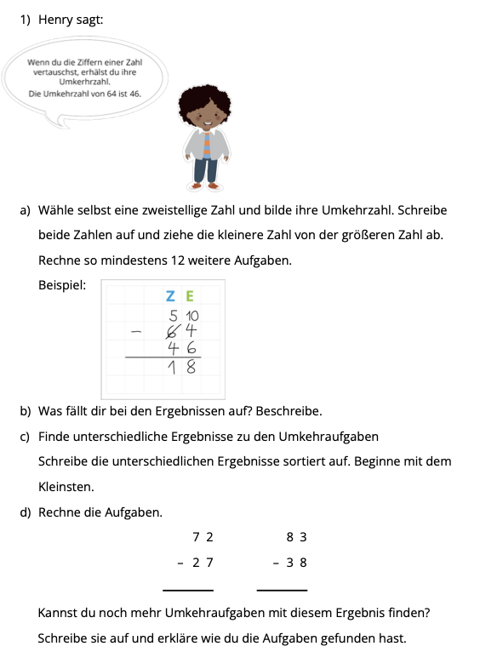
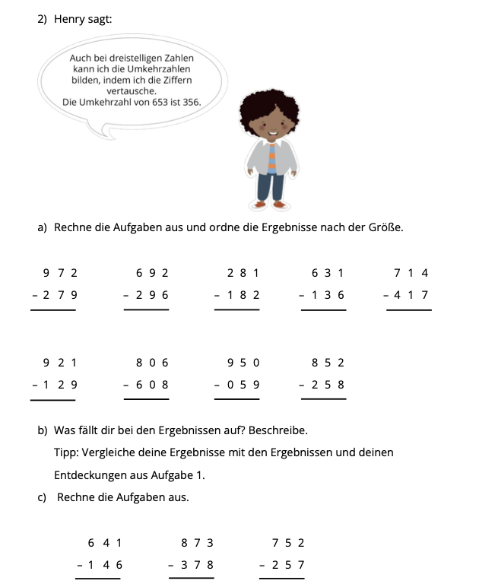
Anwenden und sicher rechnen
PRODUKTIVE ÜBUNGSFORMATE
Notes:
Nach der verständnisbasierten Erarbeitung des Algorithmus sollte eine Phase folgen, in der die Kinder diesen – mit verschiedenen „Herausforderungen“ – wiederholt anwenden, um sicher in seiner Ausführung zu werden.
Dazu bieten sich zum Beispiel produktives Übungsformate an, die neben der wiederholten Anwendung der Rechenschritte durch das Erforschen und Entdecken Einsichten in Zahl- und Aufgabenbeziehungen ermöglichen und somit das Verständnis vertiefen können.

Slide 18
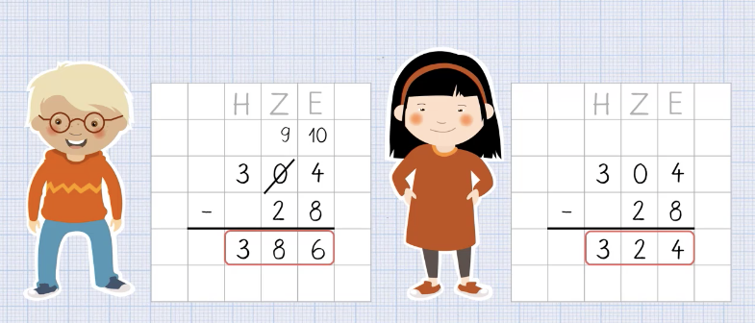

Aktivität zum Ausprobieren
FEHLER FINDEN UND MIT MATERIAL ERKLÄREN
Kannst du den Fehler finden?
Erkläre und zeige am Material, worauf die Kinder achten müssen.
Hier stimmt doch was nicht?
Notes:
Der Problemaufriss zu Beginn sowie die sich anknüpfenden Ausführungen für einen möglichen Lernweg sollten zeigen: Es ist wichtig, durch das Anknüpfen an die halbschriftlichen Rechenstrategien und ihre Darstellungen, ein/das schriftlichen Subtraktionsverfahren mit den Kindern verständnisbasiert zu erarbeiten, damit sie die einzelnen Rechenschritte nicht mechanisch ausführen, sondern auch erklären können, warum sie so rechnen (dürfen).
Beispielhaft dafür ermöglicht es die Aktivität „Fehler finden“ genau die in der Präsentation angesprochen Kompetenzen in diesem Bereich zu fordern und zu fördern (bzw. zu diagnostizieren).
Darum geht es in der Aktivität:
Die Kinder sollen ihre Einsichten in das schriftliche Subtraktionsverfahren (Entbündeln/Auffüllen) vertiefen, indem sie in Kinderdokumenten Fehler entdecken, beschreiben, korrigieren und Tipps formulieren, um Einsichten in die Fehler zu erlangen. Durch das eigene „Nachrechnen“ erlangen sie weitere Geläufigkeit und Sicherheit in der Anwendung des schriftlichen Algorithmus.
Die Aktivität ermöglicht durch ein großes Potential zur Adaption/Differenzierung, verschiedene Anforderungsniveaus zu erreichen. Differenzierungsmöglichkeiten bestehen darin,
dass jedes Kind einen Zugang zur Aufgabe erhält, indem die Aufgaben zunächst selbst „nachgerechnet“ werden und mit Material dargestellt werden können/sollen.
dass das Entdecken und Korrigieren der Fehler durch Tippkarten unterstützt werden kann.
dass die Kinder sich mit anderen Kindern über ihre Entdeckungen und Ideen zum Formulieren von Tipps austauschen und dabei nicht das „Ausrechnen“, sondern das Verständnis für den Algorithmus im Vordergrund steht.
dass die zu entdeckenden Fehlertypen sich in den dahinter liegenden Verständnisprozessen unterscheiden und dabei verschiedene Einsichten/Aspekte des Algorithmus vertieft erden können (Rechenfehler, Stellenwertfehler, Überträge..).
Mehr Hinweise zur Aktivität finden Sie im Planungsbogen sowie unter auf Mahiko (mahiko.dzlm.de) unter dem Modul „Schriftliche Subtraktion“ (https://mahiko.dzlm.de/node/167):
zum Entbündelungsverfahren (https://mahiko.dzlm.de/sites/mahiko/files/uploads/3_schuljahr/schriftlicheSubtraktion/pdf/zr1000_schriftliche_subtraktion_entbundeln_ubung_5.pdf)
zum Auffüllverfahren (https://mahiko.dzlm.de/sites/mahiko/files/uploads/3_schuljahr/schriftlicheSubtraktion/pdf/zr1000_schriftliche_subtraktion_auffullen_ubung_5.pdf)

Slide 19
Probiert es aus!
Führt die Aktivität „Fehler finden“ mit eurer Lerngruppe durch.
Nutzt zur Vorbereitung den Planungsbogen mit Anregungen zur Adaption.
Welche Beobachtungen könnt ihr machen?
Was bedeutet das für euren Unterricht / die Weiterarbeit/?
Notes:
Zur Vorbereitung auf die Durchführung der Aktivität soll den Kolleg:innen der entsprechende Planungsbogen ausgehändigt werden. In diesem werden konkrete Anregungen zur Durchführungen (z. B. auch sprachliche Impulse etc.) sowie Ideen zur Adaption der Aufgabe für unterschiedliche Bedarfe gegeben/aufgezeigt, sodass die Aktivität mit Hilfe des Bogens ohne „großen Aufwand“ durchführbar ist.

Slide 20
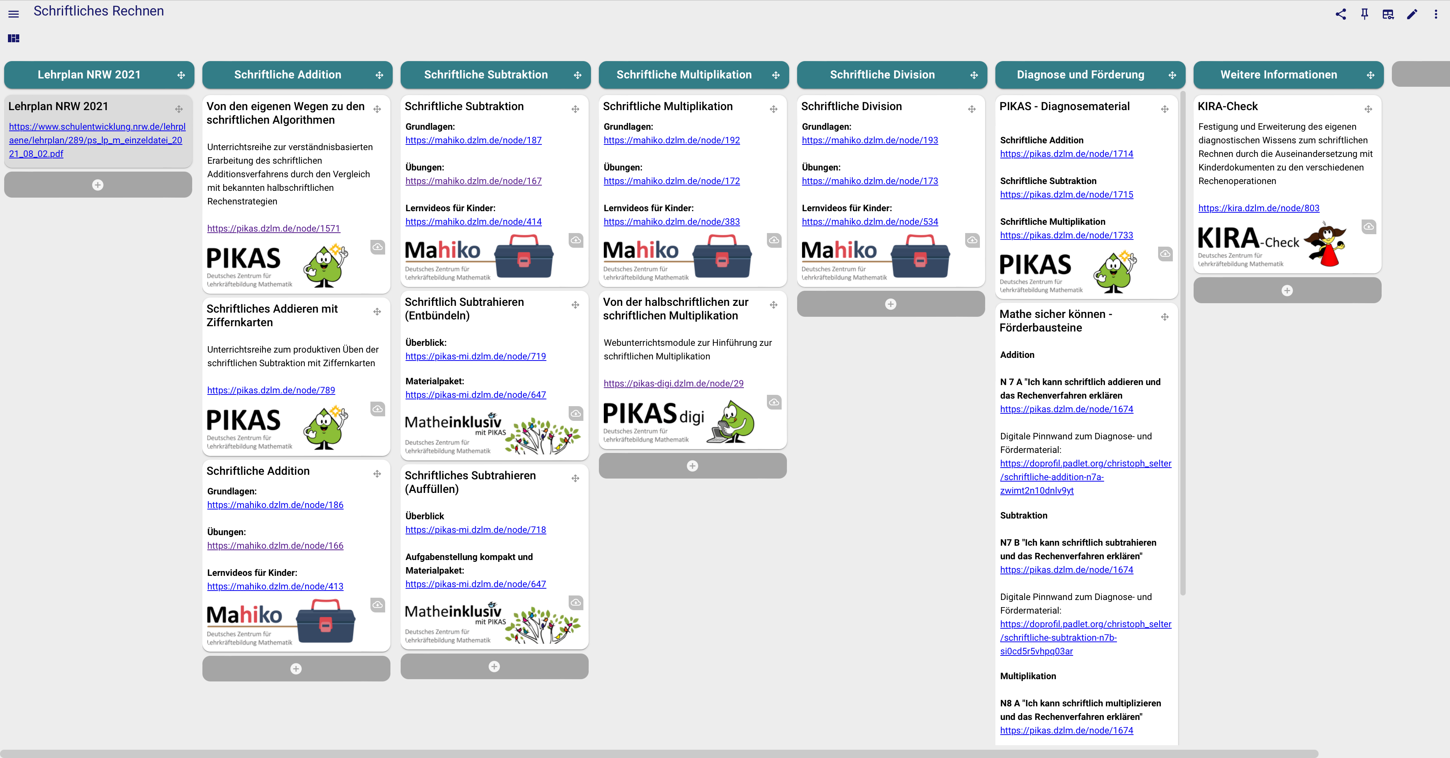

Weitere Hinweise
DIGITALE PINNWAND
Notes:
Die verlinkte digitale Pinnwand enthält weitere Unterstützungsangebote.
Unterrichtsmaterial
Diagnosematerial
praxisnahe fachdidaktische Hintergrundinformationen
Direktlink: https://www.taskcards.de/#/board/4837b4a7-0fd8-4bb6-bdef-ec4283e483fd/view?token=dc96ebcd-b921-4b44-8288-c76916d30521

Slide 21
Notes:
Zum Schluss ist es sinnvoll, die Lehrkräfte dazu anzuregen zu reflektieren, welchen „Einfluss“ die Ausführungen zum Thema „Schriftliches“ für ihre eigene Unterrichtspraxis hat/ haben könnte.
Folgende Fragen könnten sie sich dazu stellen:
Was setze ich bereits so um und was war neu für mich?
Welche Ideen nehme ich mit?
Welche Ideen kann ich auch auf andere Unterrichtsinhalte übertragen (z. B. auf eine andere Operation)
Dabei soll deutlich werden, dass sich diese Gedanken nicht (nur) auf die Weiterarbeit mit den Kindern/ der Klasse beziehen sollen, mit denen (evtl.) die Aktivität durchgeführt wird, sondern auf die grundlegende Unterrichtsgestaltung zum Thema “Schriftliches Rechnen“ auch in zukünftigen Durchgängen.

Slide 25
Literatur
Götze, D., Selter, C. & Zannetin, E. (2019). Das Kira-Buch. Kinder rechnen anders. Kallmeyer.
Krauthausen, G. (1993). Kopfrechnen, halbschriftliches Rechnen, schriftliche Normalverfahren, Taschenrechner: Für eine Neubestimmung des Stellenwertes der vier Rechenmethoden, Journal für Mathematikdidaktik 14(3/4), 189–219.
Ministerium für Schule und Bildung des Landes NRW (2021). Lehrpläne für die Primarstufe in Nordrhein-Westfalen. https://www.schulentwicklung.nrw.de/lehrplaene/upload/klp_PS/ps_lp_sammelband_2021_08_02.pdf
Padberg, F. & Benz, C. (2021). Didaktik der Arithmetik. Fundiert, vielseitig, praxisnah (5. Aufl.). Springer Spektrum.
Selter, C. & Zannetin, E. (2019). Mathematik unterrichten in der Grundschule (2. Aufl.). Kallmeyer.
Notes:
Alle Ausführungen auf den Folien und in den Moderationstexten wurden in Anlehnung an die Ursprungspräsentation des Moduls 7 „Schriftliches Rechnen“ der Veranstaltungsreihe „Arithmetische Basiskompetenzen sichern – Rechenschwierigkeiten vermeiden“ verfasst. Die genutzte Literaturverweise wurden dort kenntlich gemacht. Hier werden sie ebenfalls aufgeführt und dienen sowohl als Quellenverweis als auch als Hinweise für weiterführende Literatur, die bei Bedarf zur Vertiefung der Inhalte zum Thema Zahlverständnis herangezogen werden kann.

